Slide 1
Sensor Manager u Android mobilnim aplikacijama
Napredno softversko inženjerstvo
Lucija Stojković, br. Inkdesa 1903

Slide 2



Android platforma
Platforma koju je razvila kompanija Google
Jedan od najpopularnijih operativnih sistema za pametne uređaje
Bazira se na Linux jezgru
Podržava različite verzije operativnih sistema – komplatibilnost sa starijim uredjajima
Karakteristike:
Otvorenost i prilagodljivost
Višenitno programiranje
Kompletan ekosistem aplikacija
Podrška za različite uređaje

Slide 3

Android mobilne aplikacije
Zdravlje, fitness, zabava, informisanje, finansije, kupovina...
Klijentski deo - interakcija sa korisnikom
Kotlin i Jetpack Compose
Serverski deo – back-end deo aplikacije
Firebase Servisi

Slide 4



Kotlin i Jetpack Compose
Kotlin
Ključni alat za razvoj Android aplikacija
Alternativa programskog jezika Java
Kompatibilnost sa Javom
Širok spektar biblioteka i alata
Jetpack Compose

Slide 5
Sensor Manager
Definicija: Sensor Manager je komponenta Android sistema koja omogućava pristup hardverskim senzorima uređaja. Koristi se za dobijanje podataka u realnom vremenu iz senzora kao što su akcelerometar, žiroskop, magnetometar, senzor svetla, i drugi
Android platforma podržava tri kategorije senzora:
Senzori pokreta - sile ubrzanja i rotacione sile duž tri ose
Senzori okruženja - temperatura vazduha, pritisak, osvetljenost i vlažnost
Senzori pozicije - fizičku poziciju uređaja
Hardverski senzori - fizičke komponente ugrađene u uređaj, koje direktno mere specifične osobine okruženja
Softverski senzori - oponašaju hardverske senzore. Dobijaju podatke kombinovanjem podataka sa jednog ili više hardverskih senzora

Slide 6
Sensor Framework
Deo Android SDK koji omogućava aplikacijama pristup senzorima
Ovi senzori pružaju podatke o fizičkim karakteristikama uređaja i njegovom okruženju, kao što su ubrzanje, rotacija, svetlost, temperatura...
Uključuje:
SensorManager - kreiranje instance servisa senzora
Sensor - kreiranje instance određenog senzora
SensorEvent – kreiranje objekta koji pruža sledeće informacije:
sirove (raw) podatke senzora
tip senzora koji je generisao događaj (event)
tačnost podataka
vremensku oznaku za događaj (timestamp)
SensorEventListener - interfejs omogućava kreiranje dve metode povratnog poziva koje primaju obaveštenja kada se vrednosti senzora promene ili kada se promeni tačnost senzora

Slide 7
Osnovni zadaci Sensor API-ja
Identifikacija senzora i njihovih mogućnosti
Idetifikovanje postojećih senzora na uređaju
Omogućavanje/onemogućavanje funkcionalnosti aplikacije u zavisnosti od postojećih senzora
Praćenje događaja senzora
Dobijanje sirovih podataka iz senzora
Događaj senzora se javlja svaki put kada senzor detektuje promenu u parametrima koje meri
Četiri ključne informacije:
naziv senzora koji je pokrenuo događaj
vremensku oznaku događaja
tačnost događaja
sirove podatke senzora koji su pokrenuli događaj

Slide 8


WalkApp aplikacija
SensorManager
Brojanje koraka
Step Counter
Step Detector
Detekcija pada
Accelerometer
Gyroscope

Slide 9
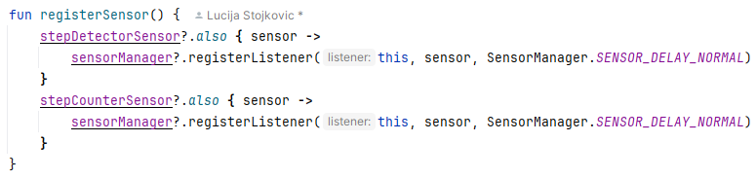

Osnovni koraci za rad sa SensorManager-om
Instanciranje
Pronalaženje senzora
Registracija senzora
Odjava senzora

Slide 10
Step Counter
Praćenje ukupnog broja koraka korisnika
Vraća ukupan broj koraka kao relativnu vrednost, tj. od trenutka kada je senzor prvi put pokrenut
Primena: Fitness aplikacije
Low-power
Reporting mode: on-change
Fizički senzor u pozadini: Akcelerometar
Ovaj senzor je implementiran na hardverskom nivou, često u posebnom sensor hub-u ili low-power chip-u
Troši manje energije nego ako bi se detekcija koraka obrađivala softverski na glavnom procesoru
Ne koristi GPS – obezbeđena privatnost korisnika

Slide 11
Step Detector
Detektovanje pojedinačnih koraka korisnika
Svaki korak se posmatra kao pojedinačan dogadjaj
Primena:
Aplikacije koje prikazuju broj koraka u realnom vremenu
Bezbednost – kretanje osobe koja nosi nanogicu
Low power
Reporting mode: special
Detektuje korak ukoliko korisnik hoda, trči ili koristi stepenice
Ne aktivira se prilikom vožnje bicikla ili automobila
Preciznost može varirati u zavisnosti od hardverske implementacije

Slide 12
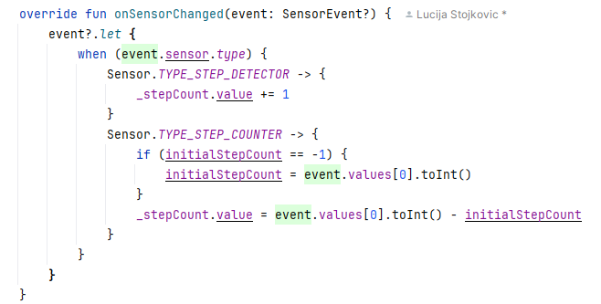

Slide 13

Akcelerometar
Senzor koji meri ubrzanje uređaja duž tri ose: x, y i z
Ove vrednosti omogućavaju detekciju promena u brzini i pravcu kretanja uređaja
Meri linearno ubrzanje uređaja u m/s²
Uređaj koji miruje: 9,81 m/s² duž Z ose
Normalizovani vektor prilikom slobodnog pada: 0m/s²
Tipovi merenja:
Sirovo ubrzanje: Kombinacija gravitacije i linearnog ubrzanja uređaja.
Linearna komponenta: Uklanja gravitaciju da bi se merilo ubrzanje izazvano kretanjem
Reporting mode: continuous
Primena: registrovanje pada

Slide 14
Žiroskop
Meri ugaone brzine rotacije uređaja oko njegovih osa: x, y i z
Detektuje rotacione pokrete
rad/s
Detektuje najsitnije promene u rotaciji, čime se obezbeđuje visoka preciznost
Reporting mode: on change
Primena: registrovanje pada, stabilizacija kamere, navigacija, prepoznavanje tipa fizičke aktivnosti

Slide 15
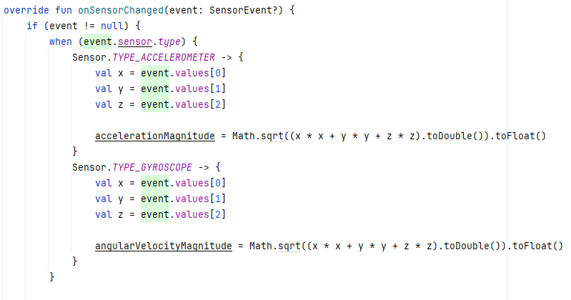

Slide 16
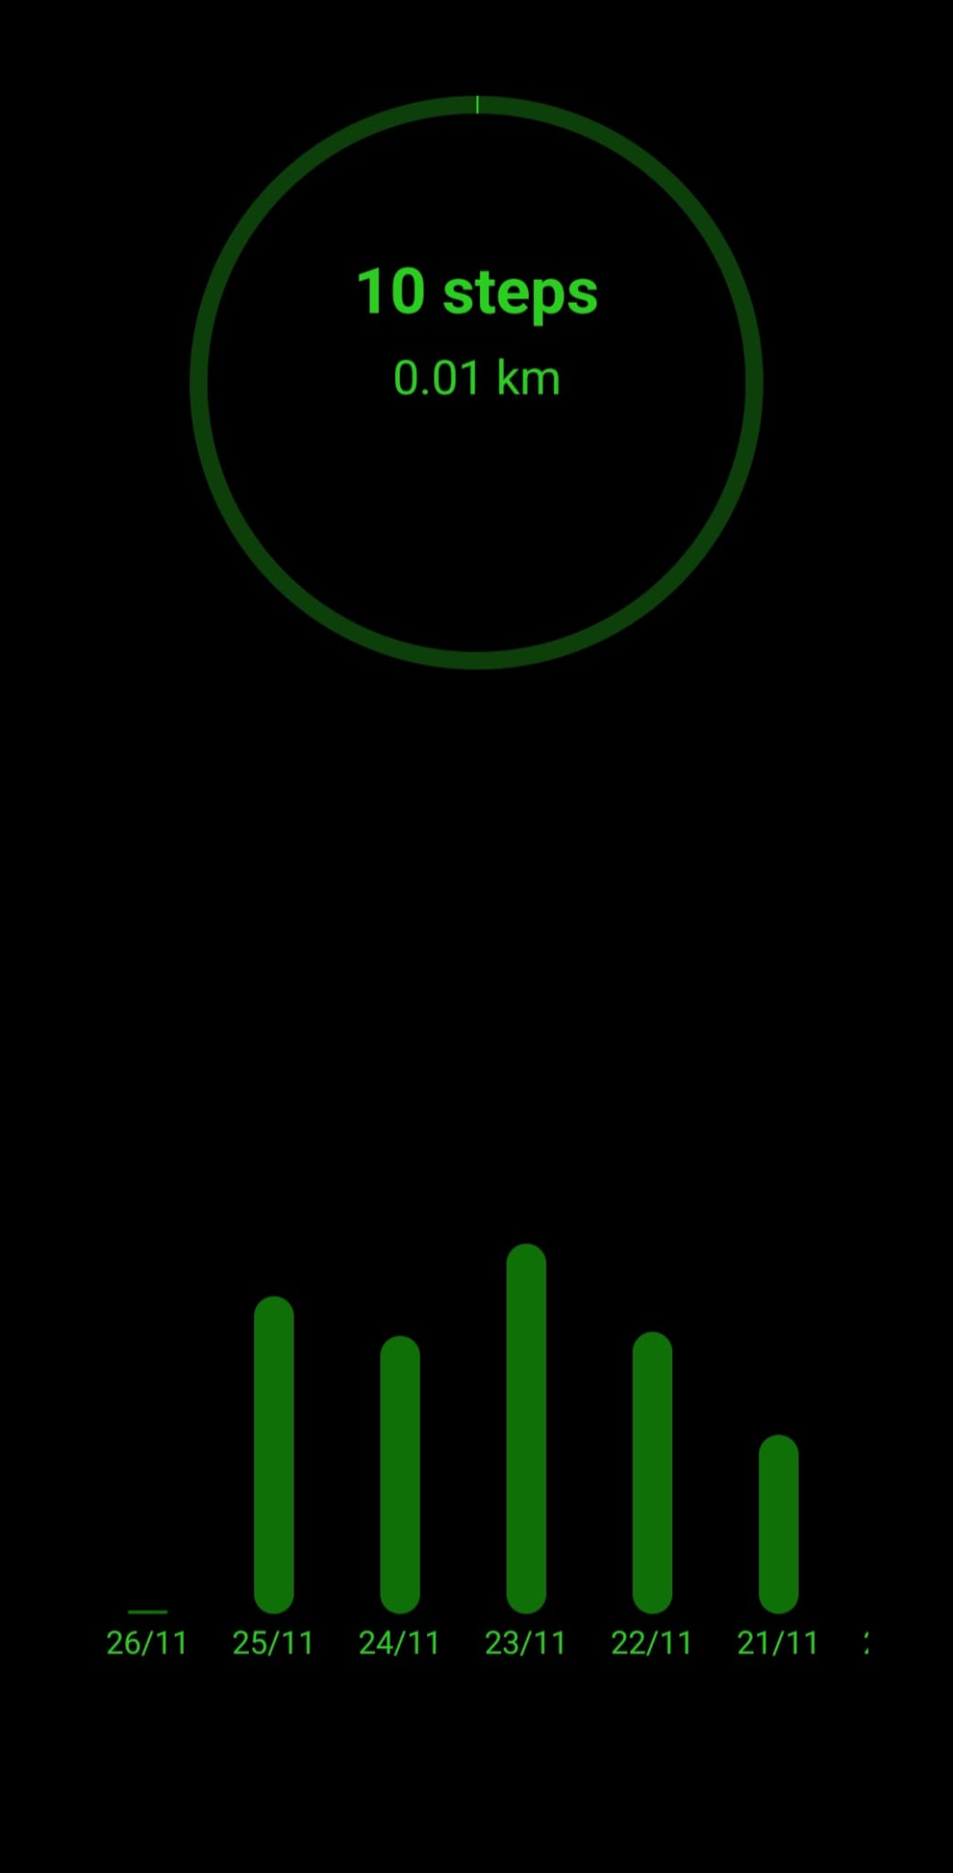
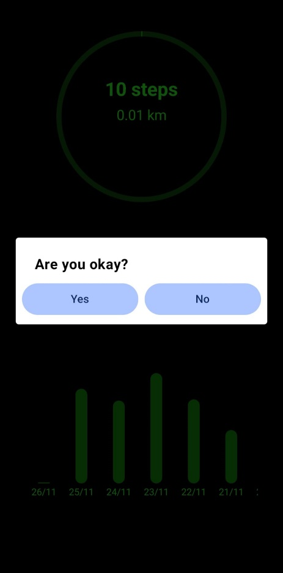

Slide 17
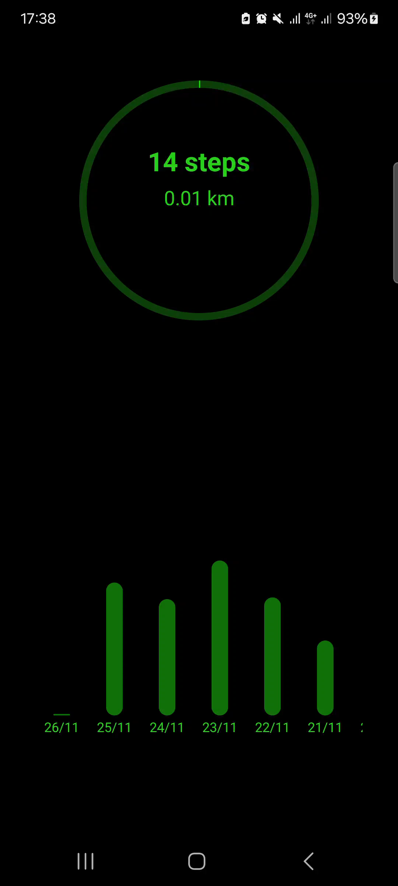

Slide 18

Hvala na pažnji!

